Slide 1
Katabolizmus sacharidů a GLYKOLÝZA

Slide 2
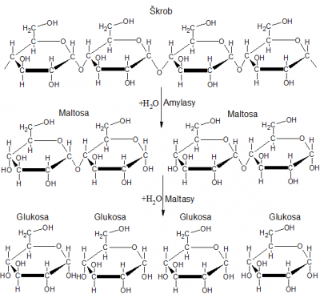
Sacharidy - pro heterotrofy → nejpohotovější zdroj energie ze všech tří typů živin.
Potrava - zdroj mono-, oligo-, i polysacharidů.
V první fázi katabolismu (trávicí trakt) → hydrolytické štěpení glykosidové vazby až na monosacharidy (α-amyláza, maltáza).

Slide 3
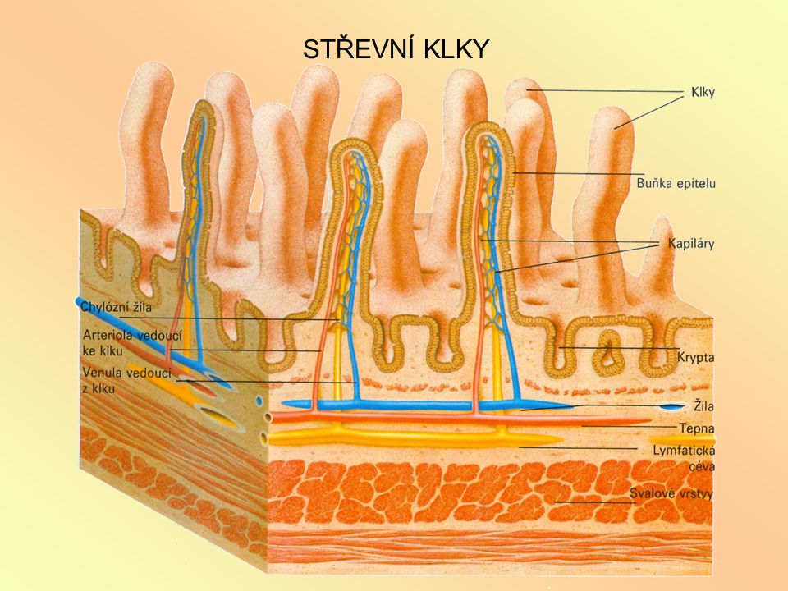

Slide 4
Monosacharidy se vstřebávají stěnou tenkého střeva do krve.
Krev je přenáší do jater, kde jsou izomerizačními reakcemi přeměněny na glukózu.
Krev roznáší glukózu do všech buněk těla → zdroj energie.
Pro některé tkáně (mozek, sítnice, kůra nadledvin…) je glukosa jediným zdrojem energie.

Slide 5
GLYKOLÝZA
Odbourávání glukózy.
Probíhá v cytoplazmě buněk.
Výchozí látka: α,β-D-glukóza.
Produkt: kyselina pyrohrpznová (pyruvát).
Energetický zisk: (+) 2 ATP / 1molekulu glukózy → což je pouze 5 % energie molekuly glukózy (95 % celkové energie zůstává uloženo v molekule pyruvátu).

Slide 6
Mechanismus glykolýzy
1. První fosforylace → vznik D-glukóza-6-fosfátu (tzv. Robinsonův ester) účinkem ATP zak atalýzy hexokinázou.
Je-li výchozím substrátem rezervní polysacharid (glykogen), vzniká z něj fosforolýzou bez spotřeby ATP D-glukóza-1-fosfát, který je izomerázou (fosfoglukomutáza) přeměněn na D-glukóza-6-fosfát.
D-glukóza-6-fosfát i D-glukóza-1-fosfát existují ve formě α- i β- izomerů, stejně jako volná glukóza.
Do dalších reakcí glykolýzy postupuje β-anomer (β-D-glukóza-6-fosfát)
IZOMERIZACE → glukóza-6-fosfát na fruktóza-6-fosfát (Neubergův ester).
Umožňuje vytvoření další primární alkoholové skupiny vhodné pro další fosforylaci.

Slide 7
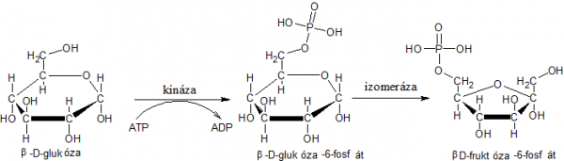

Slide 8
2. Druhá fosforylace → z fruktźa-6-fosfátu vzniká fruktóza-1,6-bisfosfát (Harden Yangův ester).
Význam → aktivace molekuly hexózy pro vstup do dalších reakcí.
Je to nejpomalejší reakce celé glykolýzy → slouží k její regulaci.
Reakci katalyzuje specifický alosterický enzym fosfofruktokináza, jehož aktivátory jsou ADP a AMP a inhibitory ATP, fosfoenolpyruvát a citrát.
Štěpení fruktźa-1,6-bisfosfátu → na dva triózafosfáty (glyceraldehyd-3-fosfát a dihydroxyacetonfosfát).
Reakce probíhá jako obrácená aldolová kondenzace a katalyzuje ji lyáza aldoláza.
Vzniklé triózafosfáty jsou udržovány v poměru 4 % glyceraldehyd-3-fosfát : 96 % dihydroxyacetonfosfát enzymem triózafosfátizomerázou.

Slide 9
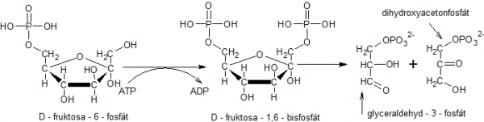

Slide 10
Dehydrogenace glyceraldehyd-3-fosfátu → slouží ke tvorbě vysoceenergetického redukčního činidla NADH + H⁺ z NAD⁺
Do této reakce vstupuje pouze glyceraldehyd-3-fosfát a proběhne jeho oxidace a to formou DEHYDROGENACE (probíhá anaerobně).
Aldehydová skupina glyceraldehyd-3-fosfátu je zde donorem atomů vodíku.
Reakci katalyzuje enzym glyceraldehyd-3-fosfátdehydrogenáza.
Dehydrogenací glyceraldehyd-3-fosfátu, za současného připojení fosfátu vzniká 1,3-bisfosfoglycerát, který se hydrolyticky defosforyluje na 3-fosfoglycerát (první substrátová fosforylace), který izomeruje na 2-fosfoglycerát.
Dehydratací 2-fosfoglycerátu vzniká 2-fosfoenolpyruvát, jehož hydrolytickou defosforylací vzniká enolpyruvát, který spontánně izomeruje na pyruvát.

Slide 11
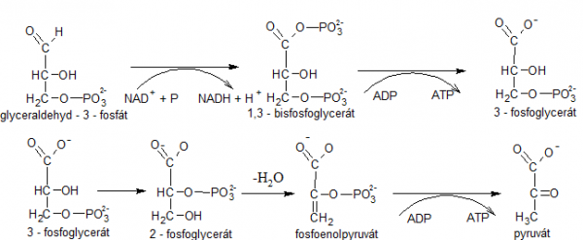

Slide 12
Pyruvát vzniká v živočišných buňkách nejen odbouráváním glukózy, ale i z glykogenu, který se tvoří ve svalech a játrech z přebytečné glukózy.
Odbourávání glykogenu = glykogenolýza poskytuje 3 ATP na jednu vzniklou molekulu glukóza-1-fosfátu (vzniká fosforolýzou glykogenu).

Slide 13
PŘEMĚNA PYRUVÁTU NA LAKTÁT – mléčné kvašení
Probíhá v buňkách živočišných svalů a kvasných bakterií za anaerobních podmínek.
NADH + H⁺ se nemůže oxidovat v dýchacím řetězci – chybí konečný akceptor elektronů – kyslík (platí i pro buňky, které nemají dýchací řetězec – bakterie).
Při anaerobním odbourávání pyruvátu již nevznikají žádné molekuly ATP, dochází jen k oxidaci redukovaných koenzymů, aby mohly být opětovně použity.
Celkově se tedy při anaerobní glykolýze získává pouze 2 ATP.
Vzniklá kyselina mléčná může být v případě svalových buněk využita ke glukoneogenezi nebo po přívodu kyslíku se z ní znovu získává energie.

Slide 14
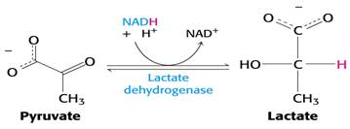

Slide 15
PŘEMĚNA PYRUVÁTU NA ETHANOL – alkoholové kvašení
Tímto způsobem metabolizují glukózu kvasinky.
Dekarboxylací pyruvátu (enzymem pyruvátdekarboxylázou) vzniká vhodný akceptor vodíkových atomů → acetaldehyd, jehož redukcí vzniká ethanol.
Zisk 2 ATP / 1 molekulu pyruvátu (substrátovou fosforylací).
U živočichů se nevyskytuje → ethanol je toxický.
Kvasinky zastavují kvašení při 16 % obj. (toxicita), ušlechtilé kvasinky až 30 % obj. alkoholu.

Slide 16
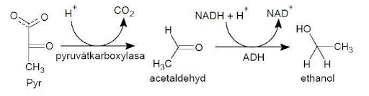

Slide 17
PŘEMĚNA PYRUVÁTU NA Acetylkoenzym A
Tzv. oxidační dekarboxylace pyruvátu – nejdůležitější pro aeroby.
Probíhá za aerobních podmínek v matrix mitochondrií.
Oxidační dekarboxylaci katalyzuje pyruvátdehydrogenázový enzymatický komplex.
Produktem je Acetylkoenzym A (makroergická sloučenina).
Acetylkoenzym A (acetylCoA) je klíčová látka metabolismu, nejčastěji se odbourává v citrátovém cyklu.
Z acetyl-CoA si buňky syntetizují různé ketolátky, izoprenoidy, vyšší mastné kyseliny…

Slide 18
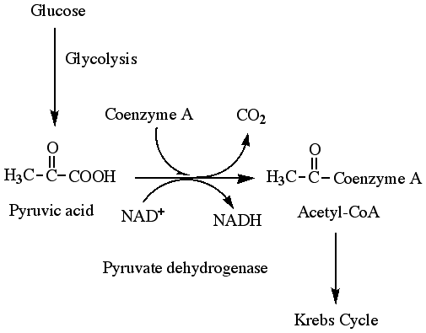

Slide 19
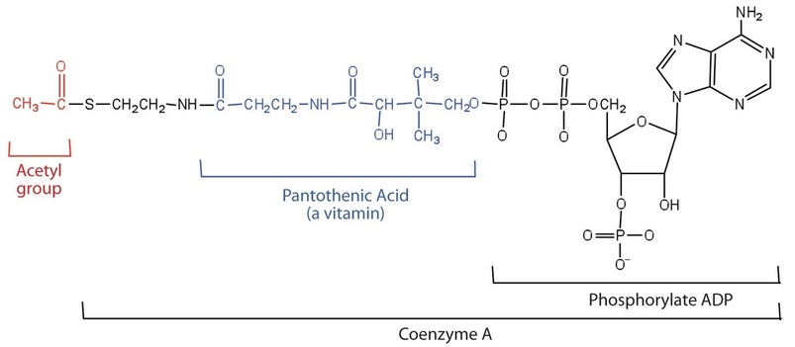

Slide 20
Pentózový cyklus (pentózafosfátová cesta, hexózamonofosfátový zkrat)
Pentózový cyklus je katabolický děj, který poskytuje redukované kofaktory (hlavní producent NADPH + H⁺ v buňce) a pětiuhlíkaté sacharidy (pentózy).
Jedná se o metabolickou přeměnu glukózy, jejíž cílem není tvorba ATP.
Díky meziproduktům umožňuje vzájemné přeměny monosacharidů, užité např. při syntéze glykoproteinů.
Umožňuje přímou oxidaci glukózy na CO₂ bez zahrnutí Krebsova cyklu a dýchacího řetězce.
Pentózový cyklus je lokalizován v cytoplazmě (zejména buněk jater, tukové tkáně, varlat, kůry nadledvin, dále pak v erytrocytech či v laktující mléčné žláze, enzymy se ale vyskytují ve všech tkáních).
Cyklus zahrnuje 2 fáze: oxidační fázi a regenerační fázi.
OXIDAČNÍ FÁZE P.C.
Zahrnuje dvě postupné dehydrogenace (zisk 2 NADPH + H⁺) a následnou dekarboxylaci (odštěpení CO₂ ) molekuly hexózy, za vzniku pentózy.
Vzniklá ribóza-5-fosfát se využije např. na syntézu nukleotidů.

Slide 21
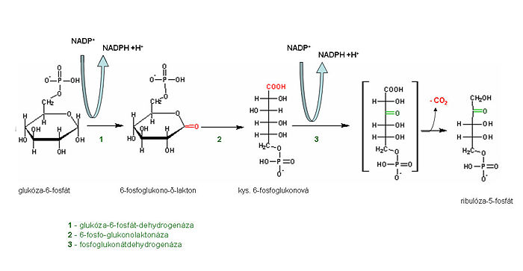
3-oxo-6-fosfoglukonát

Slide 22
REGENERAČNÍ FÁZE
Fosforečné estery pentóz, které nebyly využity pro biosyntézu nukleotidů, jsou převáděny zpět na hexózy (glukóza-6-fosfát).
C₂ a C₃-zbytky (glykolaldehyd a glyceraldehydú jsou enzymaticky přenášeny z ketóz (xylulóza a sedoheptulóza) na aldózy (ribózu a erythrózu), za vzniku hexózy (fruktóza-6-fosfátu → izomerací vzniká glukóza-6-fosfát).

